Slide 1

BASH.SED

Slide 2



Основы работы с sed
Утилиту sed называют потоковым текстовым редактором. В интерактивных текстовых редакторах, наподобие nano, с текстами работают, используя клавиатуру, редактируя файлы, добавляя, удаляя или изменяя тексты. Sed позволяет редактировать потоки данных, основываясь на заданных разработчиком наборах правил. Вот как выглядит схема вызова этой команды:
По умолчанию sed применяет указанные при вызове правила, выраженные в виде набора команд, к STDIN. Это позволяет передавать данные непосредственно sed.

Slide 3

В данном случае sed заменяет слово «test» в строке, переданной для обработки, словами «another test». Для оформления правила обработки текста, заключённого в кавычки, используются прямые слэши. В нашем случае применена команда вида s/pattern1/pattern2/. Буква «s» — это сокращение слова «substitute», то есть — перед нами команда замены. Sed, выполняя эту команду, просмотрит переданный текст и заменит найденные в нём фрагменты (о том — какие именно, поговорим ниже), соответствующие pattern1, на pattern2. Выше приведён примитивный пример использования sed, нужный для того, чтобы ввести вас в курс дела. На самом деле, sed можно применять в гораздо более сложных сценариях обработки текстов, например — для работы с файлами. Ниже показан файл, в котором содержится фрагмент текста, и результаты его обработки такой командой:

Slide 4

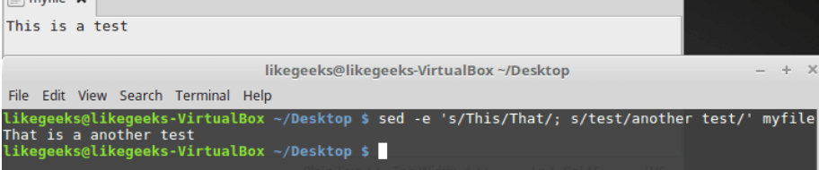
Sed не меняет данные в обрабатываемом файле. Редактор читает файл, обрабатывает прочитанное, и отправляет то, что получилось, в STDOUT. Для того, чтобы убедиться в том, что исходный файл не изменился, достаточно, после того, как он был передан sed, открыть его. При необходимости вывод sed можно перенаправить в файл, возможно — перезаписать старый файл.
Выполнение наборов команд при вызове sed Для выполнения нескольких действий с данными, используйте ключ -e при вызове sed. Например, вот как организовать замену двух фрагментов текста:

Slide 5
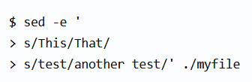
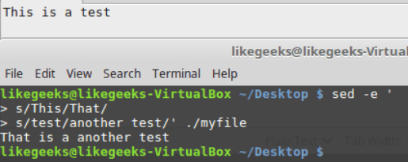
К каждой строке текста из файла применяются обе команды. Их нужно разделить точкой с запятой, при этом между окончанием команды и точкой с запятой не должно быть пробела. Для ввода нескольких шаблонов обработки текста при вызове sed, можно, после ввода первой одиночной кавычки, нажать Enter, после чего вводить каждое правило с новой строки, не забыв о закрывающей кавычке:

Slide 6


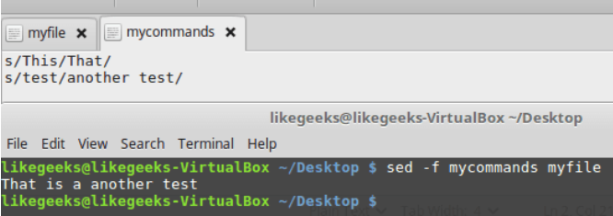
Чтение команд из файла
Если имеется множество команд sed, с помощью которых надо обработать текст, обычно удобнее всего предварительно записать их в файл. Для того, чтобы указать sed файл, содержащий команды, используют ключ -f: Вот содержимое файла mycommands:

Slide 7

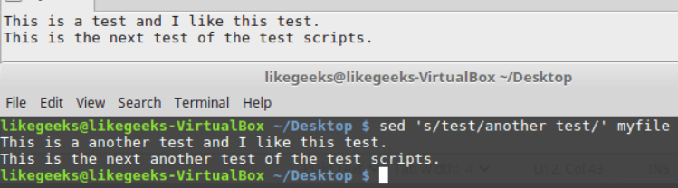

Флаги команды замены
Внимательно посмотрите на следующий пример.
Команда замены нормально обрабатывает файл, состоящий из нескольких строк, но заменяются только первые вхождения искомого фрагмента текста в каждой строке. Для того, чтобы заменить все вхождения шаблона, нужно использовать соответствующий флаг.

Slide 8
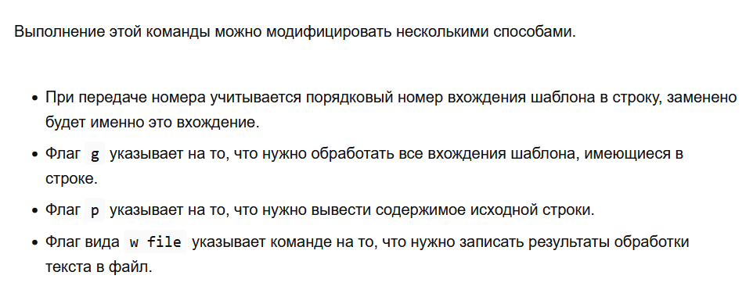



Тут мы указали, в качестве флага замены, число 2. Это привело к тому, что было заменено лишь второе вхождение искомого шаблона в каждой строке. Теперь опробуем флаг глобальной замены — g:

Slide 9


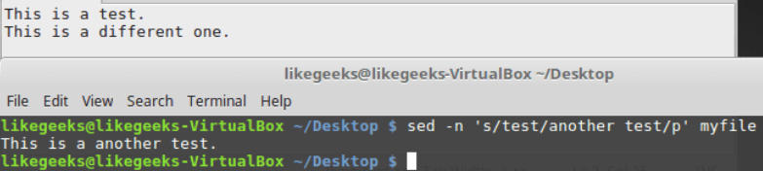
Как видно из результатов вывода, такая команда заменила все вхождения шаблона в тексте.
Флаг команды замены p позволяет выводить строки, в которых найдены совпадения, при этом ключ -n, указанный при вызове sed, подавляет обычный вывод:
Как результат, при запуске sed в такой конфигурации на экран выводятся лишь строки (в нашем случае — одна строка), в которых найден заданный фрагмент текста.
Воспользуемся флагом w, который позволяет сохранить результаты
обработки текста в файл:

Slide 10

Хорошо видно, что в ходе работы команды данные выводятся в STDOUT, при этом обработанные строки записываются в файл, имя которого указано после w.
Символы-разделители Представьте, что нужно заменить /bin/bash на /bin/csh в файле /etc/passwd. Задача не такая уж и сложная:
Однако, выглядит всё это не очень-то хорошо. Всё дело в том, что так как прямые слэши используются в роли символов-разделителей, такие же символы в передаваемых sed строках приходится экранировать. В результате страдает читаемость команды. К счастью, sed позволяет нам самостоятельно задавать символы-разделители для использования их в команде замены. Разделителем считается первый символ, который будет встречен после s

Slide 11


В данном случае в качестве разделителя использован восклицательный знак, в результате код легче читать и он выглядит куда опрятнее, чем прежде.
Выбор фрагментов текста для обработки До сих пор мы вызывали sed для обработки всего переданного редактору потока данных. В некоторых случаях с помощью sed надо обработать лишь какую-то часть текста — некую конкретную строку или группу строк. Для достижения такой цели можно воспользоваться двумя подходами: - Задать ограничение на номера обрабатываемых строк.
- Указать фильтр, соответствующие которому строки нужно обработать. Рассмотрим первый подход. Тут допустимо два варианта. Первый, рассмотренный ниже, предусматривает указание номера одной строки, которую нужно обработать:

Slide 12
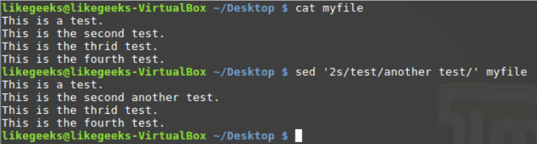
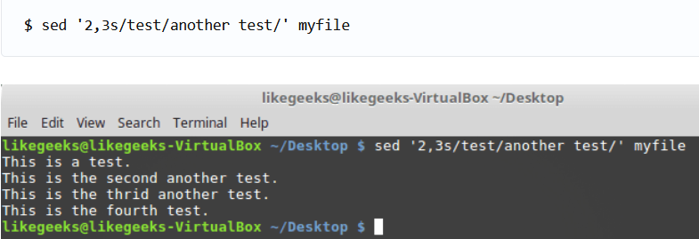

Кроме того, можно вызвать команду замены так, чтобы файл был обработан начиная с некоей строки и до конца:

Slide 13
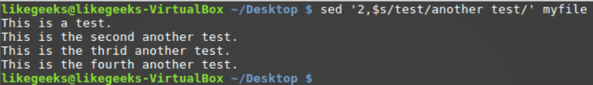


Для того, чтобы обрабатывать с помощью команды замены только строки, соответствующие заданному фильтру, команду надо вызвать так:
Тут мы использовали очень простой фильтр. Для того, чтобы в полной мере раскрыть возможности данного подхода, можно воспользоваться регулярными выражениями. О них мы поговорим в одном из следующих материалов этой серии.

Slide 14

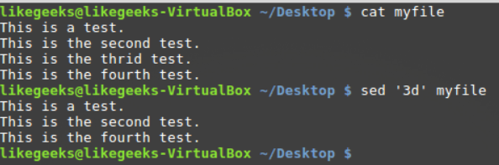
Удаление строк
Утилита sed годится не только для замены одних последовательностей символов в строках на другие. С её помощью, а именно, используя команду d, можно удалять строки из текстового потока. Вызов команды выглядит так:
Мы хотим, чтобы из текста была удалена третья строка. Обратите внимание на то, что речь не идёт о файле. Файл останется неизменным, удаление отразится лишь на выводе, который сформирует sed.

Slide 15
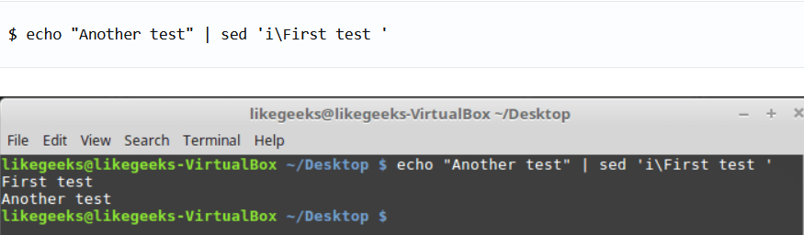
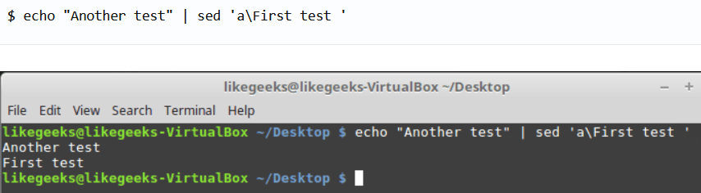
Вставка текста в поток С помощью sed можно вставлять данные в текстовый поток, используя команды i и a:
Команда i добавляет новую строку перед заданной.
Команда a добавляет новую строку после заданной. Рассмотрим пример использования команды i:

Slide 16
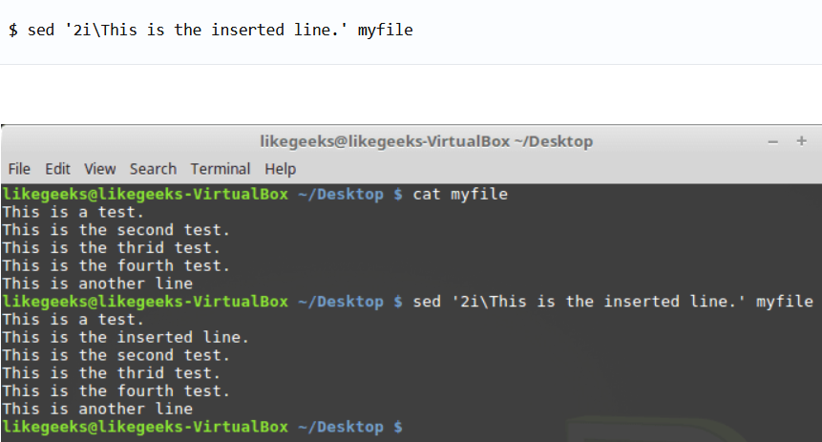
Как видно, эти команды добавляют текст до или после данных из потока. Что если надо добавить строку где-нибудь посередине? Тут нам поможет указание номера опорной строки в потоке, или шаблона. Учтите, что адресация строк в виде диапазона тут не подойдёт. Вызовем команду i, указав номер строки, перед которой надо вставить новую строку:

Slide 17
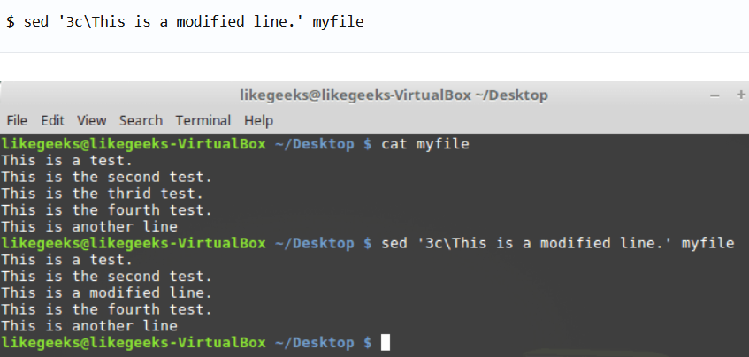
Замена строк
Команда c позволяет изменить содержимое целой строки текста в потоке данных. При её вызове нужно указать номер строки, вместо которой в поток надо добавить новые данные:

Slide 18
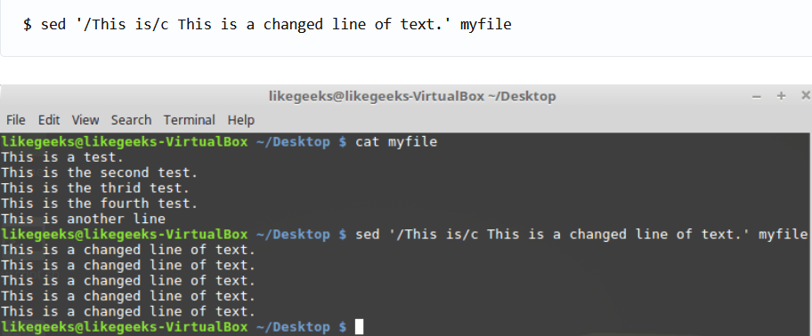
Если воспользоваться при вызове команды шаблоном в виде обычного текста или регулярного выражения, заменены будут все соответствующие шаблону строки:

Slide 19
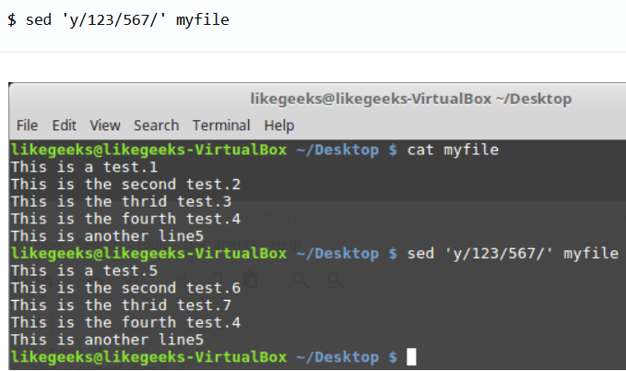
Команда y работает с отдельными символами, заменяя их в соответствии с переданными ей при вызове данными:
Используя эту команду, нужно учесть, что она применяется ко всему текстовому потоку, ограничить её конкретными вхождениями символов нельзя.

Slide 20
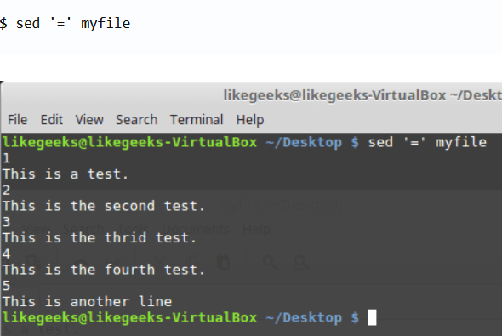
Вывод номеров строк
Если вызвать sed, использовав команду =, утилита выведет номера строк в потоке данных:
Если передать этой команде шаблон и воспользоваться ключом sed -n, выведены будут только номера строк, соответствующих шаблону:

Slide 21
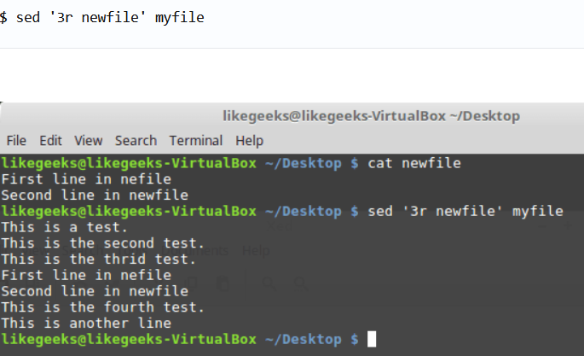
Выше мы рассматривали приёмы вставки данных в поток, указывая то, что надо вставить, прямо при вызове sed. В качестве источника данных можно воспользоваться и файлом. Для этого служит команда r, которая позволяет вставлять в поток данные из указанного файла. При её вызове можно указать номер строки, после которой надо вставить содержимое файла, или шаблон.

